Slide 1
স্বাগত

Slide 2
শিক্ষক পরিচিতি
চামেলি আফরোজ
প্রভাষক:
ইসলামের ইতিহাস ও সংস্কৃতি
সফিউদ্দিন সরকার একাডেমী এন্ড কলেজ
মোবাইল নং:01711565687

Slide 3
বিষয় পরিচিতি
ইসলামের ইতিহাস ও সংস্কৃতি ২য় পত্র
শ্রেনী- একাদশ ও দ্বাদশ
অধ্যায়- চতুর্থ
পাঠশিরোনাম-বাংলায় কোম্পানী ও ঔপনিবেশিক শাসন
পাঠ্যাংশ-- ১৮৫৭ সালের সিপাহী বিপ্লব
সময়-৪৫ মিনিট

Slide 4
শিখনফল
১।কত সালে সিপাহী বিপ্লব সংঘটিত হয়?
২।সিপাহী বিপ্লবের প্রত্যক্ষ কারণ চিহ্নিত কর।
৩। নানা কারনে ১৮৫৭ সালের মহাবিদ্রোহ ব্যার্থতায় পর্যবসিত হয়- বিশ্লেষণ কর।

Slide 5
আজকের পাঠ্যাংশ-১৮৫৭ সালের সিপাহী বিপ্লব
ভূমিকা- পলাশি যুদ্ধের একশ বছর পর ভারতের উত্তর-পূর্বাঞ্চলে প্রধানত সিপাহীদের নেতৃত্বে যে ব্যাপক সশস্ত্র বিদ্রোহ সংঘটিত হয়, তাকে সাধারনত ভারতের প্রথম স্বাধীনতা সংগ্রাম বলা হয়। ইউরোপীয় ঐতিহাসিকগণ একে সিপাহী বিদ্রোহ বলে আখ্যায়িত করেন। অনেকে একে ‘জাতীয় সংগ্রাম’,‘মহাবিদ্রোহ’ বলে আখ্যায়িত করেছেন। ইস্ট-ইন্ডিয়া কোম্পানির দীর্ঘ একশ বছর ধরে রাজনৈতিক ও আর্থনৈতিকভাবে চরম শোষণ, সামাজিকভাবে হেয় করা, ধর্মীয় অনুভূতিতে আঘাত,সর্বোপরি ভারতীয় সৈনিকদের প্রতি বৈষম্যমূলক আচরন, এসবই মহাবিদ্রোহ বা প্রথম স্বাধীনতা সংগ্রামের পটভূমি রচনা করেছে।

Slide 6
ছবিতে আমরা কি দেখতে পাচ্ছি?

Slide 7
১৮৫৭ সালের বিপ্লবের কারণসমুহ
হিন্দু মুসলমানদের ধর্মীয় অনুভূতিতে আঘাত করা, বিভিন্ন আইন প্রনয়ন করা, খ্রিস্টান ধর্মে দিক্ষীত করার প্রবণতা, শিক্ষানীতির পরিবর্তন করা, লাখেরাজ ভূমি বাজেয়াপ্ত করা, জমিদারি নিলাম করা স্টাম্প প্রথার প্রবর্তন করা ইত্যাদিকে ১৮৫৭ সালের মৌলিক বিপ্লবের কারণ বলা যায়। এছাড়া জনসাধারনের দারিদ্রদূরী করণের সরকারের উপেক্ষার মনোভাব, দায়ীত্ব পালনে সরকারের বিশৃংখলা হিন্দু মুসলিম সৈন্য সমন্বয়ে প্লাটুন গঠন ইত্যাদি ছিল এ বিপ্লবের অন্যতম কারণ। এ কারণ গুলোকে নিচের কয়েকটি শ্রেনীতে বিভক্ত করা যায়।

Slide 8
ছবিতে আমরা কি দেখতে পাচ্ছি?

Slide 9
রাজনৈতিক কারণ- পলাশি যুদ্ধের পর হতে ইস্ট-ইন্ডিয়া কোম্পানি সাম্রাজ্যবাদি নীতি গ্রহণ করে। স্বত্ববিলোপ নীতির কারণে দত্তকপুত্র সম্পত্তির উত্তরাধিকার হতে বঞ্চিত হয়। ব্রিটিশদের অনুগত মিত্র অযোধ্যার নবাবও স্বত্ববিলোপ নীতির কারণে চরম ক্ষতিগ্রস্ত হন। নাগপুর ও অযোধ্যার রাজপ্রাসাদ হতে সকল আসবাবপত্রাদি, মণিমুক্তা অলংকারাদি এমনকি হাতি ঘোড়া পর্যন্ত লুন্ঠন করা হয়েছিল। সিন্ধুর আমিরদের প্রতি ইংরেজরা অসৌজন্যমুলক আচরন করেএবং ডালহৌসি কর্তৃক মুঘল সম্রাটের উপাধি বিলুপ্তকরে। এসব উদ্যোগ ভারতীয় মুসলমানদের ক্ষুব্ধ ও চরম উত্তেজিত করে তোলে। এরুপ প্রতিকূল পরিবেশে মহীশুর, হায়দারাবাদ এবং মারাঠা রাস্ট্র সংঘ একটি তৃশক্তি মিত্রসংঘ গঠন করে। কিন্তু হেস্টিংসের কুটনীতির ফলে এ মিত্রশক্তি সফল হতে পারেনি। উচু-নিচু ,ধনি-দরিদ্র, হিন্দু-মুসলমান সকলের মধ্যে ভীতি, বিদ্বেষভাব এবং ব্রিটিশ বিরোধী মনোভাব কাজ করেছিল।

Slide 10
ছবিতে আমরা কি দেখতে পাচ্ছি?

Slide 11
সামাজিক ও ধর্মীয় কারণ- সতীদাহ প্রথা নিবারণ, বিধবা বিবাহ প্রবর্তন, গঙ্গায় সন্তান নিক্ষেপ বে-আইনি ঘোষনা, হিন্দু ধর্মত্যাগিদের সম্পত্তি হতে বঞ্চিত করার প্রথাকে নিষিদ্ধকরণ ইত্যাদি সামাজিক সংস্কার এবং দেশীয় শিক্ষার পরিবর্তে পাশ্চাত্য শিক্ষার প্রবর্তন ইত্যাদি আধূনিক ব্যবস্থা গ্রহণের ফলে ভারতীয় জনসাধারণের মধ্যে এ ধারনাই বদ্ধমূল হয় যে, ইংরেজরা এ দেশের ধর্মীয় ও সামাজিক ব্যবস্থার পরিবর্তনে বদ্ধপরিকর। ভারতীয়দের এ ভীতি রাজনৈতিক আশংকার সাথে যুক্ত হয়। দেশীয় রাজন্যবর্গ, পন্ডিত ও মৌলভীগণ বিভিন্ন শ্রেণি, পেশাদার কর্মচারীদের মধ্যে যে সামাজিক কাঠামো ছিল তা ভেঙ্গে যায়। এতে ব্রিটিশ বিরোধী মনোভাব বৃদ্ধি পায়।

Slide 12
ছবিতে আমরা কি দেখতে পাচ্ছি?

Slide 13
একক কাজ
১৮৫৭ সালের সামাজিক কারণটি বর্ণনা কর।

Slide 14
অর্থনৈতিক কারণ- ইংরেজদের ক্ষমতা দখলের পর ভূমি রাজস্ব নীতির নামে ধ্বংস করা হয় দরিদ্র কৃষকের অর্থনৈতিক মেরুদন্ড। আইন প্রয়োগের ফলে বহু বনেদি জমিদার, অভিজাত, উচ্চপদে অধিষ্ঠিত রাজকর্মচারী অর্থনৈতিকভাবে ক্ষতিগ্রস্ত হন এবং সামাজিকভাবে অপদস্ত হন। দরিদ্র কৃষকের উপর অতিরিক্ত কর ধার্য করা হয় এবং কারণে অকারণে অত্যাচার করা হয়। এছাড়া ভারত হতে সোনা, রুপা প্রভৃতি মূল্যবান ধাতু ইংল্যান্ডে প্রেরণ করাহয়।ফলে এ দেশে বৃটিশ বিরোধী মনোভাব বৃদ্ধি পায়। খাজনা, চৌকিদার কর বৃদ্ধি, পথকর, ও জলকর স্থাপন, যানবাহনের উপর কর ধার্য ইত্যাদি কর্মকান্ড ভারতীয় জনগণ ভালভাবে গ্রহণ করেনি।

Slide 15
ছবিতে আমরা কি দেখতে পাচ্ছি?

Slide 16
সামরিক কারণ- ইংরেজ ও ভারতীয় সৈন্যদের মধ্যে আকাশ-পাতাল বৈষম্য বিদ্রোহের অন্যতম একটি কারণ। যখন রাজনৈতিক, সামাজিক, ধর্মীয় ও অর্থনৈতিক তীব্র আশংকার সৃষ্টি হয়েছিল, তখন সামরিক বাহিনীর অসন্তোষই বিদ্রোহের দাবানল সৃষ্টি করে। ইংরেজ ও ভারতীয় সৈন্যদের মধ্যে পদবী, বেতন-ভাতা, ও সুযোগ-সুবিধার মধ্যে বিরাট বৈষম্য ছিল।

Slide 17
প্রত্যক্ষ কারণ-বিদ্রোহের প্রত্যক্ষ কারণ ছিল ধর্মীয় অনুভুতিতে আঘাত। হিন্দু জাতির মধ্যে বদ্ধমুল ধারনা ছিল সমুদ্র পাড়ি দিলে ধর্ম নষ্ট হয়। সেক্ষেত্রে হিন্দুদের সমুদ্র পাড়ি দিতে বাধ্য করা হয়। এছাড়া হিন্দু-মুসলিম উভয় জাতির সৈন্যদের ব্যবহারের জন্য ‘এনফিল্ড’ রাইফেলের প্রচলন করা হয়। এ রাইফেলের টোটা দাঁত দিয়ে কেতে বন্দুকে প্রবেশ করাতে হতো। ভারতীয় সৈন্যদের মাঝে গুজব ছড়িয়ে পড়ে, গরু ও শুকরের চর্বি মিশ্রিত আছে। ফলে ধর্মনাসের কথাভেবে উভয় জাতির সৈন্য বিদ্রোহী হয়ে ওঠে।

Slide 18
ছবিতে আমরা কি দেখতে পাচ্ছি?

Slide 19
জোড়ায় কাজ
সিপাহী বিপ্লবের প্রত্যক্ষ কারণ চিহ্নিত কর।

Slide 20
ছবিতে আমরা কি দেখতে পাচ্ছি?

Slide 21
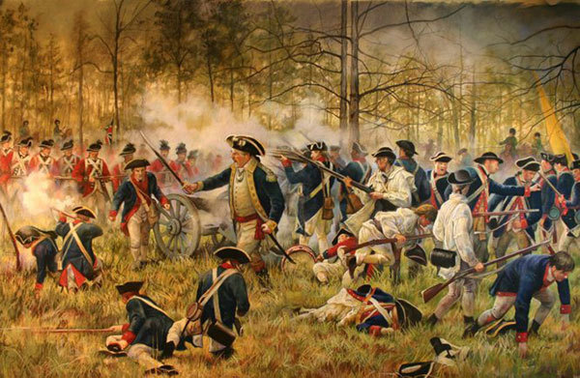
ছবিতে আমরা কি দেখতে পাচ্ছি?

Slide 22
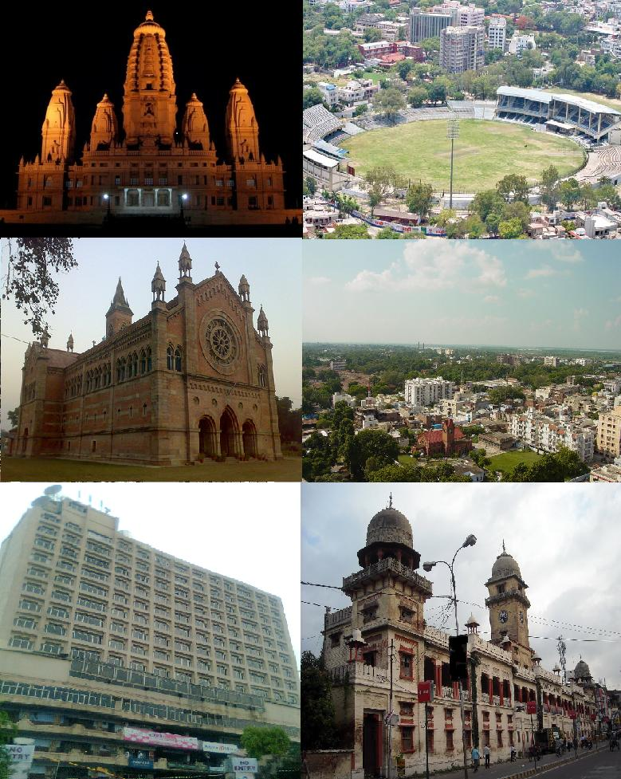
ছবিতে আমরা কি দেখতে পাচ্ছি?
কানপুর

Slide 23
১৮৫৭ সালের বিদ্রোহ-২৯ মার্চ ১৮৫৭ সালে কলকাতার সন্নিকটস্থ ব্যারাকপুর সেনানিবাসে মঙ্গল পান্ডে নামক একজন সিপাহী প্রকাশ্যে বিদ্রোহ ঘষোণা করে। এ বিদ্রোহ দ্রুত বাংলা, বিহার,অযোধ্যা, লক্ষ্মৌ,ফতেপুরসহ ভারতের বিভিন্ন স্থানে ছড়িয়ে পড়ে। বিদ্রোহী সিপাহীগণ মুঘল বংশের দ্বিতীয় বাহাদুর শাহকে মুঘল সম্রাট বলে ঘোষণা করে তাকে ‘একতার প্রতীক’ হিসেবে গ্রহণ করেন। স্থানে স্থানে কিছু জনসাধারন, সম্পত্তিচ্যুত তালুকদার, নির্যাতিত কৃষক এ বিদ্রোহে যোগদান করে। কানপুরের নানা সাহেব, তাতিয়া তোপি, রাজপুত দলপতি কুনওয়ার সিং,ঝাঁসির রানিসহ অনেকেই এই বিদ্রোহে স্বক্রিয়ভাবে যোগদান করেন। মুঘল সম্রাট দ্বিতীয় বাহাদুরশাহ এ বিদ্রোহে ব্যাপক অবদান রাখেন। ইংরেজরা চরম নৃশংসতার মধ্য দিয়ে এ বিদ্রোহ দমন করে। চার মাস এ বিদ্রোহ স্থায়ী হয়েছিল।

Slide 24
ছবিতে আমরা কি দেখতে পাচ্ছি?

Slide 25
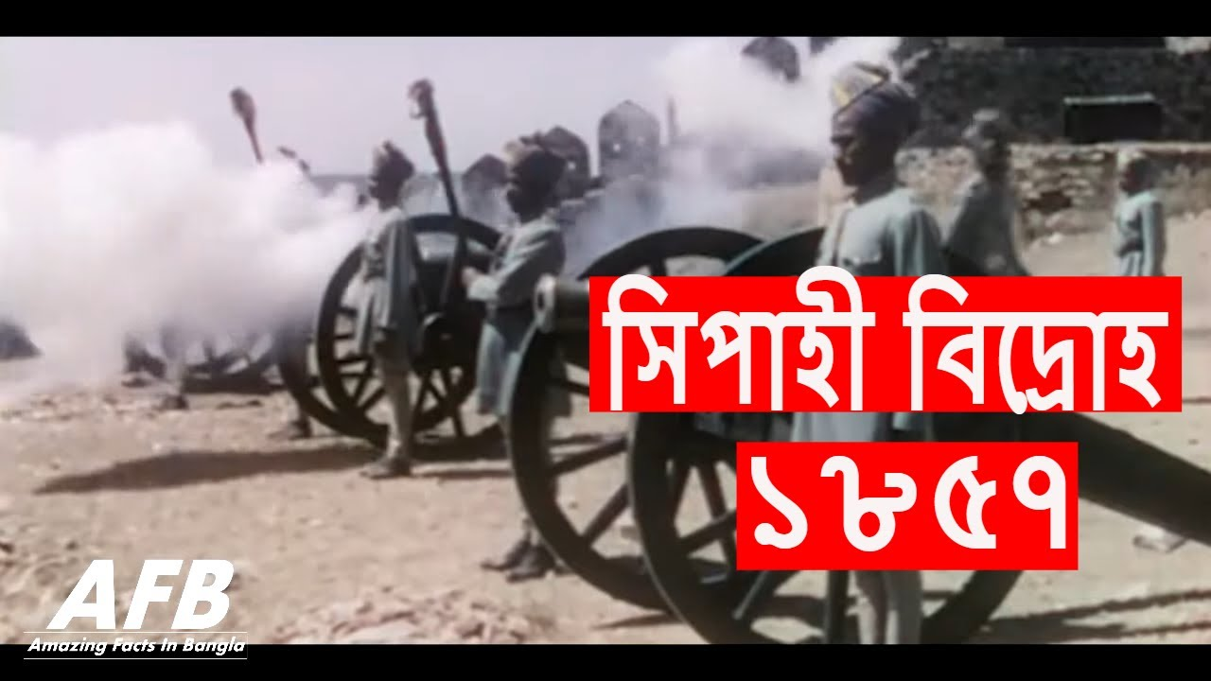
১০ মে মিরাটের ৩টি রেজিমেন্টের সিপাহিরা বিদ্রোহ করে এবং ইংরেজ সেনা অফিসারদের হত্যাকরে দিল্লি অভিমুখে যাত্রা করে।

Slide 26
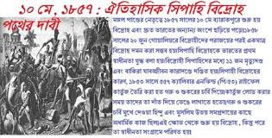

Slide 27
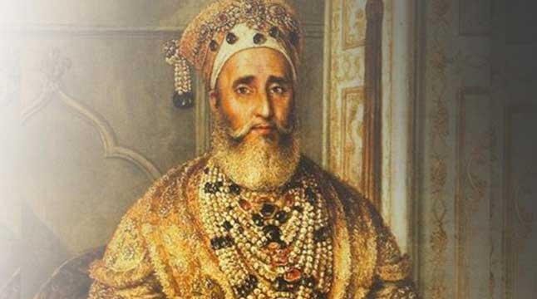
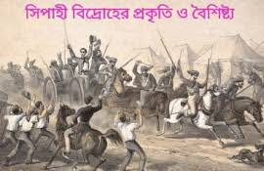
স্বাধীনতাকামী ঐ সিপাহীরা ১১ মে ইংরেজ কর্তৃক ক্ষমতাচ্যুত শেষ মুঘল সম্রাট দ্বিতীয় বাহাদুর শাহকে তাদের নেতা ঘোষণা দেয়। এর পর বিদ্রোহ দ্রুতগতিতে ভারত জুড়ে ছড়িয়ে পড়ে এবং ইংরেজ সেনাদের সাথে সিপাহীদের বিভিন্ন জায়গায় প্রচন্ড যুদ্ধ হয়।কেন্দ্রীয় নেতৃত্বে ছিলেন সম্রাট বাহাদুর শাহ জাফর।

Slide 28
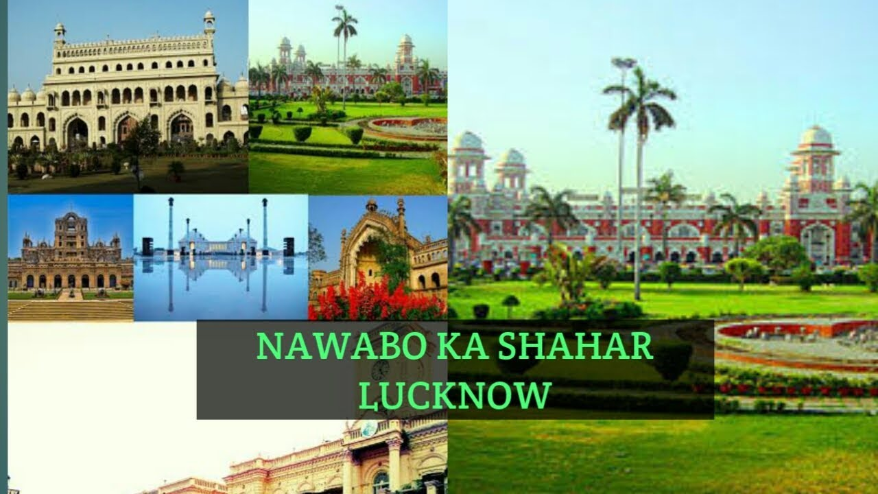
মহাবিদ্রোহ দমন
বিদ্রোহ দমনের দায়ীত্ব প্রাপ্ত ইংরেজ সেনাপতি জন নিকলসন ১৮৫৭ সালের ১৪ সেপ্টেম্বর দিল্লি অধিকার করেন এবং দ্বিতীয় বাহাদুর শাহকে লালকেল্লায় নজরবন্দি করে রাখেন। এর পর ১৮৫৮ সালের মার্চ মাসে ইংরেজ সেনাপতি স্যার কলিন ক্যাম্বেল বিদ্রোহীদের পরাজিত করে লক্ষ্মৌ অধিকার করেন।

Slide 29
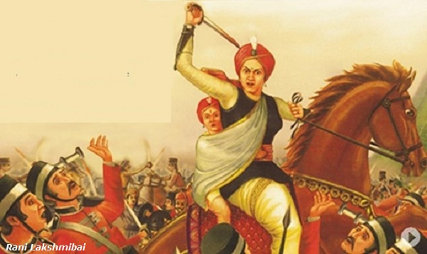
ছবিতে আমরা কি দেখতে পাচ্ছি?
১৮৫৮ সালে জুন মাসে কানপুর যুদ্ধে নানা সাহেব পরাজিত হয়ে নেপালের জঙ্গলে পালিয়ে যায়। মারাঠানেতা তাঁতিয়া টোপি, ঝাঁসির রানি লক্ষ্মীবাঈ মধ্যভারতে ইংরেজদের মোকাবিলা করে পরাজিত হন। তাঁতিয়া টোপি পলায়নকালে ধৃত ও নিহত হন। ১৮৫৮ সালের জুলাই মাসে তলোয়ার হাতে লড়াই করতে করতে বীরঙ্গনা লক্ষ্মীবাঈ যুদ্ধ ক্ষেত্রে প্রাণ বিসর্জন দেন। এভাবে ১৮৫৭ সালের সিপাহী বিদ্রোহ দমন করা হয় এবং গোটা ভারতবর্ষে ইংরেজদের নিয়ন্ত্রণ প্রতিষ্ঠিত হয়।
লক্ষ্মীবাঈ

Slide 30
দলীয় কাজ
নানা কারণে ১৮৫৭ সালের মহাবিদ্রোহ ব্যার্থতায় পর্যবসিত হয়- বিশ্লেষণ কর।

Slide 31
ছবিতে আমরা কি দেখতে পাচ্ছি?

Slide 32
১৮৫৭ সালে বিদ্রোহের ফলাফল- এ বিদ্রোহের তাৎক্ষণিক গুরুত্ব ছিল অনেক। এর ফলে কোম্পানি শাসনের অবসান হয় এবং বৃটিশ সরকার নিজ হাতে ভারত শাসনভার গ্রহণ করে। বিদ্রোহের ফলাফল নিম্নরুপ-
১-কোম্পানি শাসনের অবসান।
২-মুসলিম জাতির উপর ইংরেজ সরকারের নির্যাতন।
৩-ভারতবর্ষে শাসন তান্ত্রিক সংস্কার।
৪-সামরিক সংস্কার।
৫-মুঘল সাম্রাজ্যের অবসান।
৬-নবযুগের সুচনা।

Slide 33
ছবিতে আমরা কি দেখতে পাচ্ছি?

Slide 34
মূল্যায়ণ
১।সিপাহী বিদ্রোহীদের নেতৃত্ব দিয়েছিলেন কে?
ক)সম্রাট বাহাদুর শাহ জাফর
খ)মঙ্গল পান্ডে
গ)লক্ষী বাই
ঘ)তাতীয়া টোপি

Slide 35
মূল্যায়ন
১- ১৮৫৭ সালের বিদ্রোহ বা মহাবিদ্রোহ কাকে বলে লিখ ?
২- ১৮৫৭ সালে কত তারিখে, কে সর্ব প্রথম প্রকাশ্যে বিদ্রোহ ঘষোনা করে।

Slide 36
বাড়ির কাজ
১৮৫৭ সালের সিপাহী বিদ্রোহের মাঝে ভারতবর্ষের ঔপনিবেশিক মুক্তির বীজ লুক্কায়িত ছিল-ব্যাখ্যা কর।

Slide 37
ধন্যবাদ

